Slide 1

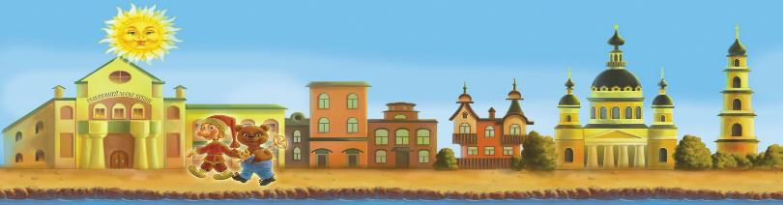
Межведомственное взаимодействие образовательных организаций городского округа город Рыбинск и муниципального учреждения культуры «Рыбинский театр кукол»в реализации проекта
«Театр глазами детей»
Краеведческий аспект локального проекта
«Театр глазами детей!»
                Иванова Елена Алексеевна,
                директор МУК «Рыбинский театр кукол»
Рыбинск
2016 год

Slide 2

Театр — зрелищный вид искусства, представляющий собой синтез различных искусств — литературы, музыки, хореографии, вокала, изобразительного искусства и других и обладающий собственной спецификой.

Slide 3

Проект межведомственного взаимодействия образовательных организаций и муниципального учреждения культуры «Рыбинский театр кукол»
«ТЕАТР – ГЛАЗАМИ ДЕТЕЙ»
Руководители проекта:
Смирнова Светлана Владимировна, первый заместитель
Департамента образования Администрации городского округа;
Иванова Елена Алексеевна, директор МУК «Рыбинский театр кукол».
Исполнители проекта:
Казакова Елена Викторовна, ведущий специалист отдела
дополнительного образования и воспитания;
Дорожкина Ирина Викторовна, заместитель директора МУК
«Рыбинский театра кукол»;
Быков Александр Владимирович, главный режиссёр театра;
Тарунова Ольга Михайловна, руководитель литературно-
драматургической части;
Ильина Оксана Витальевна, главный администратор театра.

Slide 4
Проект межведомственного взаимодействия образовательных организаций и муниципального учреждения культуры
«Рыбинский театр кукол»
«ТЕАТР – ГЛАЗАМИ ДЕТЕЙ»
Цель:
совершенствование и разнообразие форм нравственного воспитания подрастающего поколения и полноценного развития личности, содействие формированию у детей духовной культуры и бережного отношения к историческому и культурному наследию своего народа, обеспечение эстетического, интеллектуального, нравственного развития детей. Воспитание творческой индивидуальности ребёнка, развитие интереса и отзывчивости к искусству театра и актерской деятельности.

Slide 5

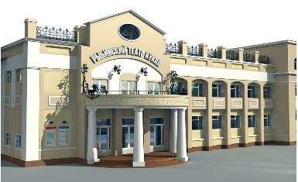
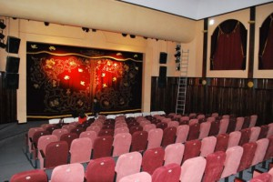
Здание театра
Современное здание театра. Открыто после ремонта в апреле 2008 году
Площадь здания 2602 кв.м
Театр кукол занимает 1910 кв.м
Имеет зрительный зал 202 кв.м
Уютный холл
Фойе-выставка
Цех по производству кукол
Костюмерная
Служебные помещения
Зрительный зал площадью 202 кв.м.
Зрительный зал рассчитан на 174 места
Оборудован современными
креслами-трансформерами.

Slide 6

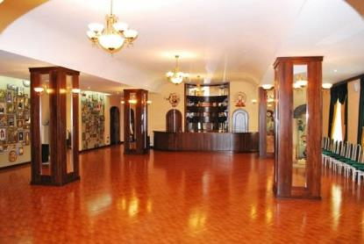
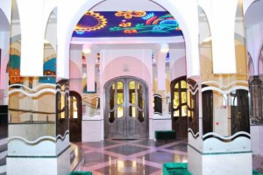
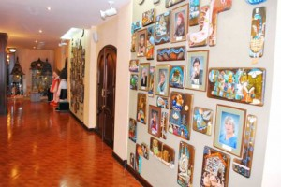
Здание театра
Фойе, вестибюль театра:
Интерактивные программы
Проекты для школьников
Праздничные мероприятия
Новогодние представления

Slide 7
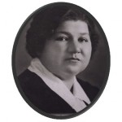
История театра
Театр основан в 1933г.
Основатель театра —
Зинаида Николаевна Демидова.
Театр входит в десятку старейших театров кукол России
В 1941-1945 театр выступал в госпиталях, цехах заводов, работавших на оборону.
В 1947 театр занимает здание на улице Крестовая, в котором работает до 2002года.
2002-2008 гг. театр работает в условиях реконструкции здания. Спектакли проходили в Дворцах и домах культуры, ОКЦ, детских садах, школах, интернатах, городских и загородных оздоровительных центрах
Сейчас театру 84 года, за эти годы вышло более 200 премьерных спектаклей.
Основатель театра
Зинаида Николаевна
Демидова

Slide 8


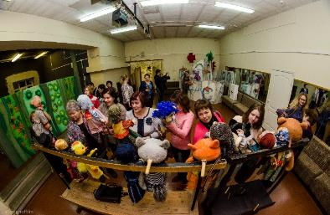
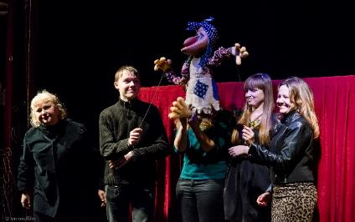
РЕАЛИЗОВАННЫЕ ПРОЕКТЫ В 2014-2015 УЧЕБНОМ ГОДУ
Проведение Городского родительского комитета в театре кукол
- знакомство с театром
- экскурсия в мастерские театра
- презентация творческих проектов театра
- показ спектакля «Мальчик-с-пальчик»

Slide 9

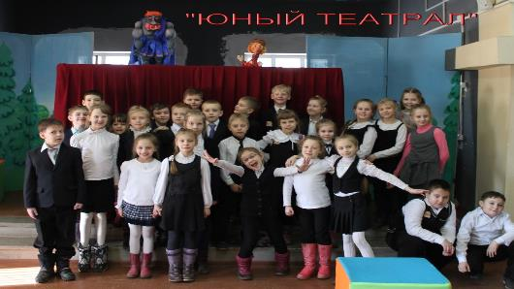
РЕАЛИЗОВАННЫЕ ПРОЕКТЫ
В 2014-2015 УЧЕБНОМ ГОДУ.
«ЮНЫЙ ТЕАТРАЛ» ДЛЯ МЛАДШИХ ШКОЛЬНИКОВ
-Экскурсия
«Волшебный мир«закулисья»
-Мастер-класс
«Секреты артиста-кукловода»
-Спектакль
«Волшебное кольцо»

Slide 10

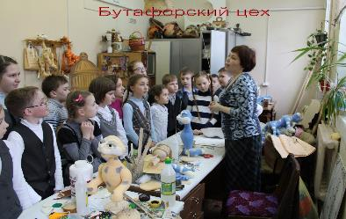
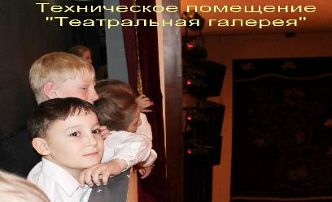
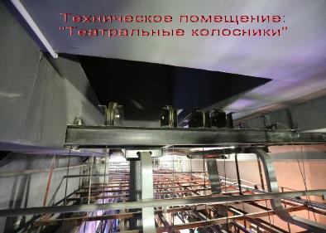
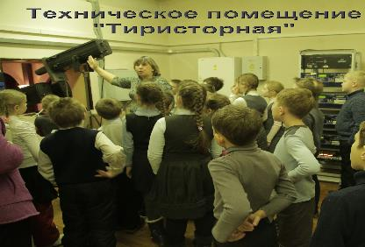
«ЮНЫЙ ТЕАТРАЛ»
ДЛЯ ШКОЛЬНИКОВ МЛАДШЕГО И СРЕДНЕГО ЗВЕНА.
ЭКСКУРСИЯ «ВОЛШЕБНЫЙ МИР «ЗАКУЛИСЬЯ»

Slide 11
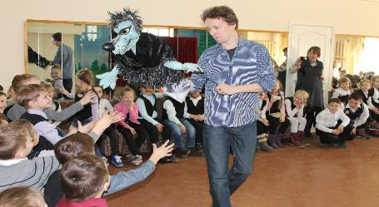
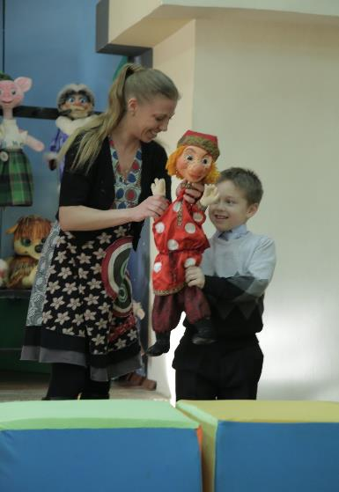
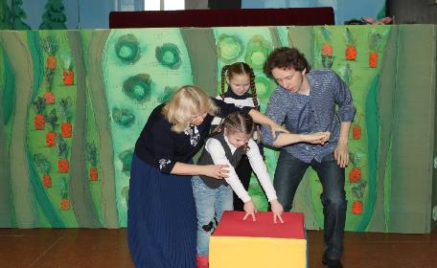
«ЮНЫЙ ТЕАТРАЛ»
ДЛЯ ШКОЛЬНИКОВ МЛАДШЕГО И СРЕДНЕГО ЗВЕНА.
Мастер-класс «Секреты артиста-кукловода»

Slide 12

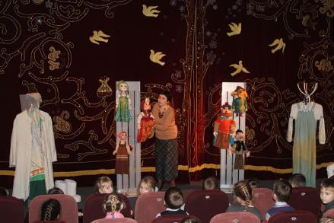
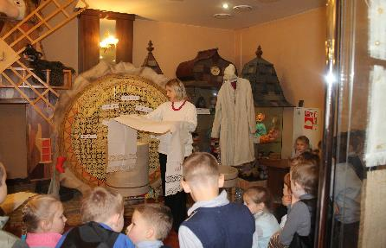
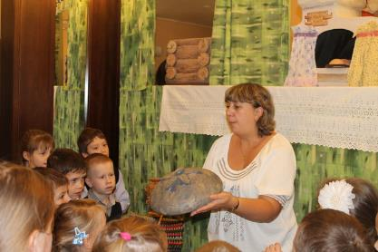
«В мире русских сказок»
Интерактивная программа
«Сказка мудростью богата»

Slide 13
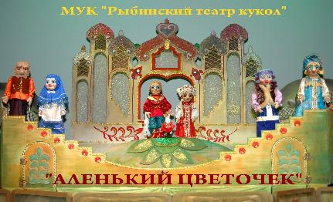
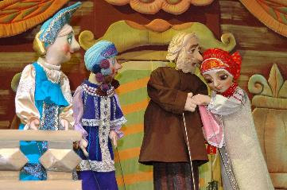
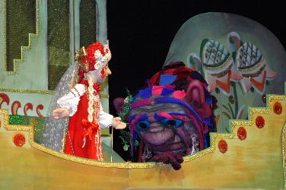
«В мире русских сказок»
Спектакль «Аленький цветочек»
по сказке А.Аксакова.
Режиссёр- А.Быков, художник -Е.Береснева, композитор- Г.Лебедев.

Slide 14

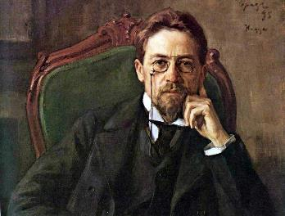
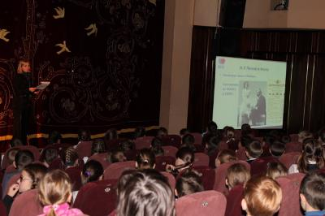
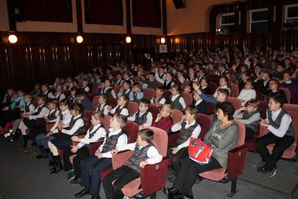
«Литературно-театральный урок»
2015 год – Год литературы
155 лет со дня рождения великого русского писателя А.П.Чехова

Slide 15
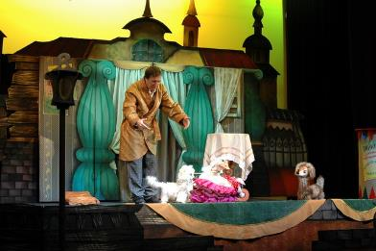

«Литературно-театральный урок»
Презентация:
«По страницам жизни и творчества А.П.Чехова»
Показ спектакля «Каштанка».
Спектакль создан по известному рассказу А. П.Чехова
Режиссёр – В.Зимин;
Художник – Н.Фёдорова
Композитор- Д.Соколов

Slide 16

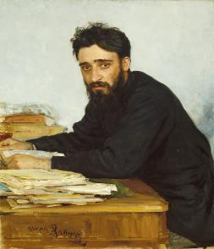





«Литературно-театральный урок»
2015 год – Год литературы
Интерактивно- познавательный проект
к 160-летию русского писателя В.М.Гаршина.
Премьера спектакля
«Лягушка-путешественница»

Slide 17

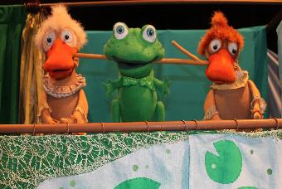
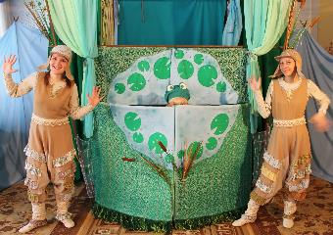
«Литературно-театральный урок»
Премьера спектакля «Лягушка- путешественница»
по одноимённой сказке В.Гаршина.
Режиссёр-постановщик- П.Овсянников
Художник-постановщик- П.Овсянников
Композитор- Д.Кузнецов

Slide 18

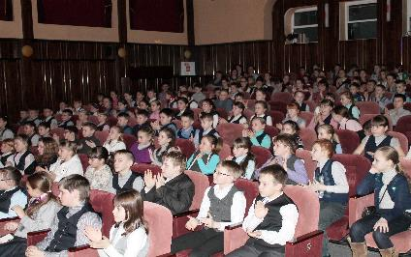
РЕАЛИЗОВАННЫЕ ПРОЕКТЫ В 2014-2015 УЧЕБНОМ ГОДУ.
«ВЕЛИКАЯ ПОБЕДА»
ДЛЯ ШКОЛЬНИКОВ МЛАДШЕГО И СРЕДНЕГО ЗВЕНА.
-Фотовыставка «Война и театр кукол»
-Премьера спектакля
«Ленинградская легенда» (сценарий написан специально для праздничных событий, основан на реальных событиях Великой Отечественной войны: как Ярославские кошки спасали Ленинград в годы блокады.)
Спектакль в апреле – июне 2015 года посмотрели более 5000 школьников Рыбинска.

Slide 19
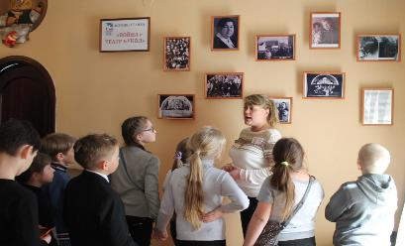
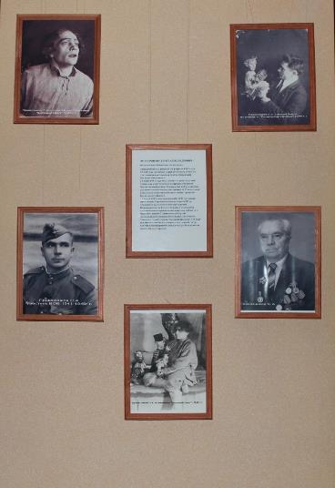
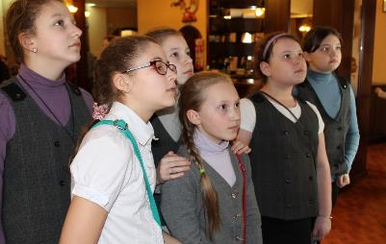
«ВЕЛИКАЯ ПОБЕДА»
ФОТОВЫСТАВКА «ВОЙНА И ТЕАТР КУКОЛ»

Slide 20
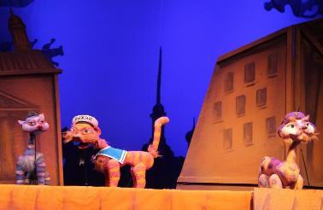
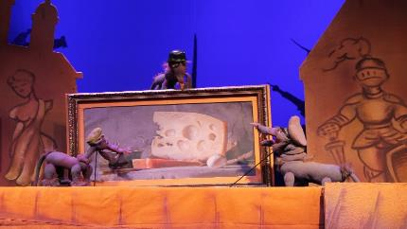
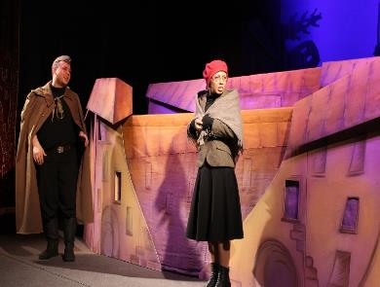
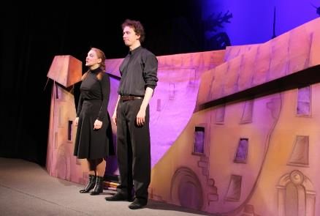
«ВЕЛИКАЯ ПОБЕДА»
ПРЕМЬЕРА СПЕКТАКЛЯ «ЛЕНИНГРАДСКАЯ ЛЕГЕНДА»

Slide 21
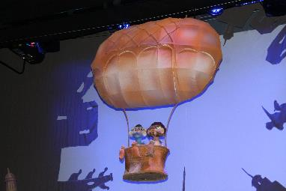
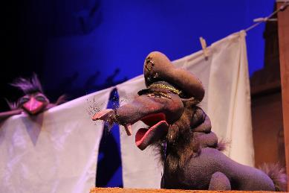
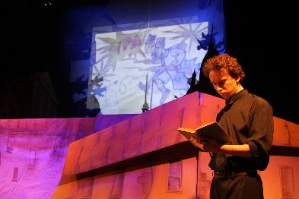
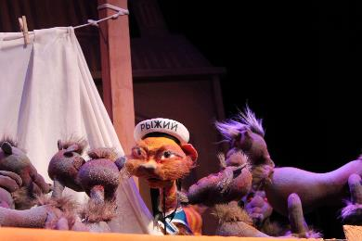
«ВЕЛИКАЯ ПОБЕДА»
ПРЕМЬЕРА СПЕКТАКЛЯ «ЛЕНИНГРАДСКАЯ ЛЕГЕНДА»

Slide 22
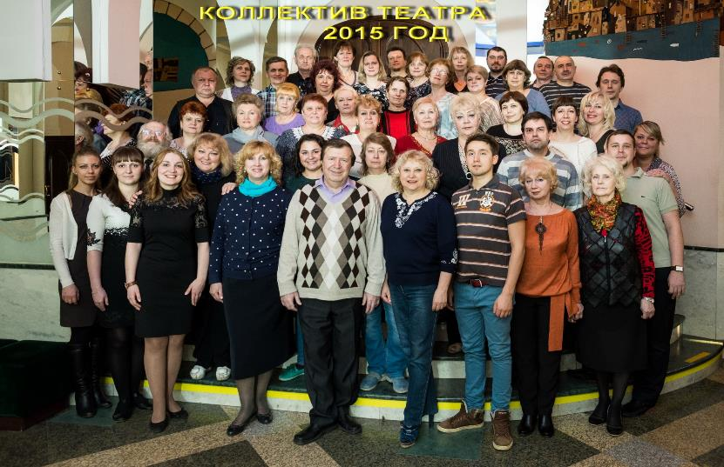
РЫБИНСКИЙ ТЕАТР КУКОЛ ЛЮБИТ И ЖДЁТ СВОЕГО ЗРИТЕЛЯ!

